Slide 1

TECNOLOGÍAS
WEB
FRONTEND

Slide 2
TABLA
DE CONTENIDO
01
Javascript básico y avanzado
02
Manipulación de DOM
03
Introducción a ECMAScript
04
Introducción a TypeScript

Slide 3
JavaScript
JavaScript es un lenguaje de programación que se utiliza principalmente para aportar dinamismo a sitios y aplicaciones web. Técnicamente, JavaScript es un lenguaje de programación interpretado por lo que el código escrito con JavaScript se puede probar directamente en cualquier navegador sin necesidad de procesos intermedios.
JavaScript funciona en complemento con los lenguajes web HTML Y CSS3, y permite modificar elementos dinámicamente..

Slide 4
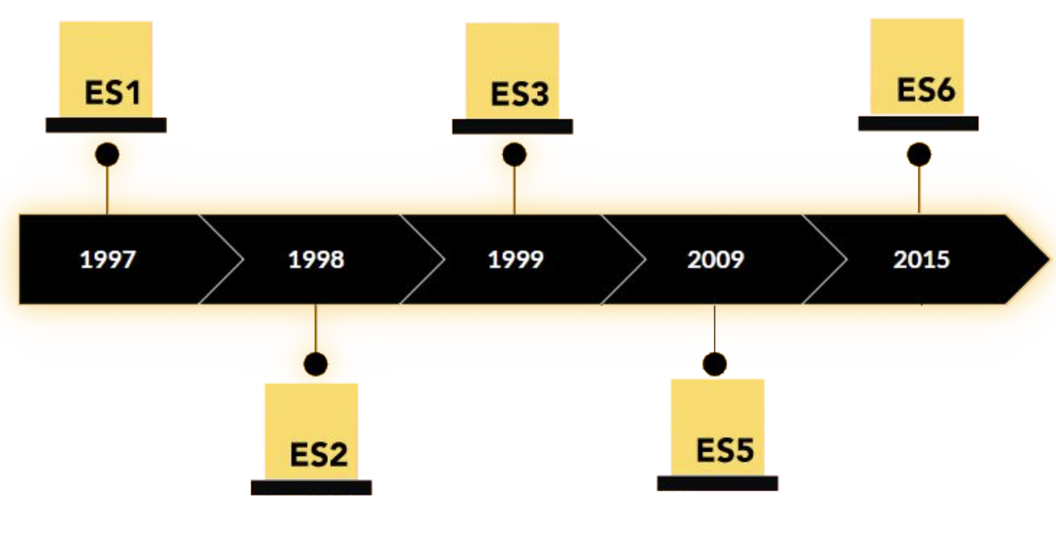
JavaScript
Evolución de JavaScript
Creado por Brendan Eich en 1995, la primera versión de JavaScript ES1 se lanzó en 1997 y el lenguaje fue cambiando con el tiempo. Acá nos focalizamos en las versiones ES5 y ES6. A partir del año 2015, con la ES6 surgen las nuevas funcionalidades para manejo de promesas, y van surgiendo mejoras anuales de forma más rápida.

Slide 5
JavaScript
Sintaxis y código
JavaScript tiene sus propias reglas para la sintaxis, aunque respeta los estándares de muchos lenguajes de programación lógicos. Existen dos maneras de escribir código en JavaScript.

Slide 6
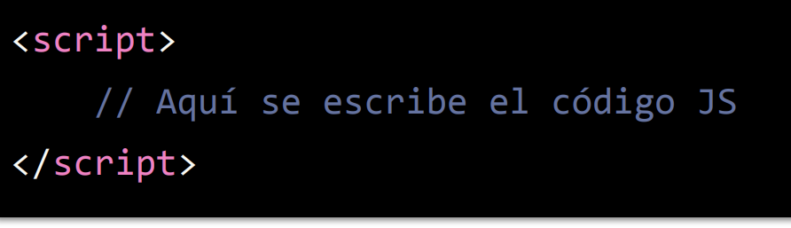
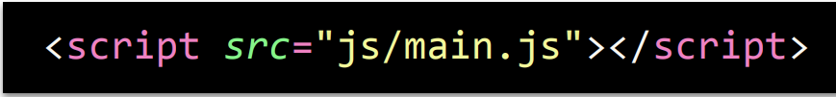
JavaScript
¿CÓMO ESCRIBIR CÓDIGO JS?
Dentro de un archivo html, entre medio de las etiquetas <html>
En un archivo individual con extensión .js . Ejemplo: mi-archivo.js
Recuerda no utilizar espacios ni mayúsculas en los nombres de archivo.

Slide 7
JavaScript
Sintaxis: Palabras reservadas
Las palabras reservadas son las que se utilizan para construir las sentencias de JavaScript y que por tanto no pueden ser utilizadas libremente.
Las palabras actualmente reservadas por JavaScript son:
break, case, catch, continue, default, let delete, do, else, finally, for, function, if, in, instanceof, new, return, switch, this, throw, try, typeof, var, void, while, with, etc.

Slide 8
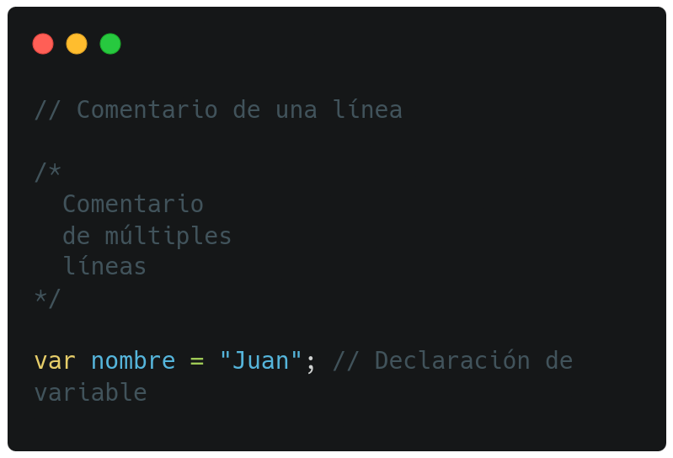
SINTÁXIS BÁSICA
JavaScript es case-sensitive (distingue entre mayúsculas y minúsculas).
Las instrucciones terminan con ; (opcional en muchos casos).
Los comentarios se escriben con // para una línea o /* ... */ para múltiples líneas.
Se pueden declarar variables con var, let, o const.

Slide 9
TIPOS DE DATOS
Los tipos de datos primitivos incluyen:
string: Es una cadena. Las strings se definen entre comillas simples, dobles o backticks (para plantillas literales).
number: Representa números, tanto enteros como decimales.
boolean: Un tipo de dato lógico que puede tener uno de dos valores: true o false.
undefined: Indica que la variable ha sido declarada pero aún no tiene un valor asignado.
null: Es un valor que se puede asignar a una variable para indicar que está vacía o que no tiene valor.
symbol: Un tipo de dato único e inmutable, utilizado como identificadores únicos para propiedades de objetos.

Slide 10
VARIABLES
VAR
Las variables declaradas con var tienen un ámbito de función, lo que significa que son accesibles desde cualquier parte dentro de la función en la que se declaran. Si se declara una variable con var fuera de cualquier función, se convierte en una variable global.
Las variables var pueden ser reasignadas y redeclaradas dentro del mismo ámbito.

Slide 11
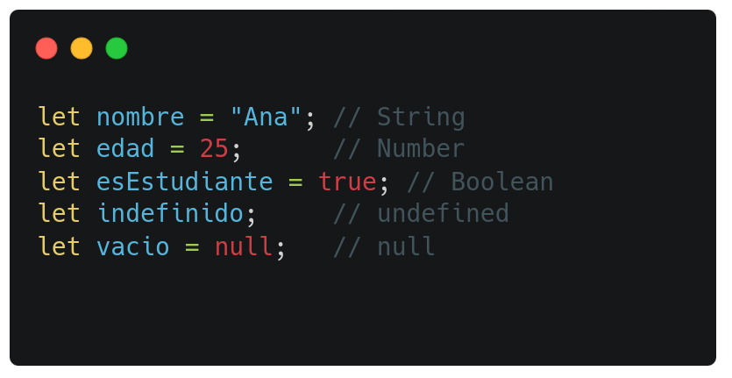
VARIABLES
LET
Éstas variables tiene un ámbito de bloque, lo que significa que solo es accesible dentro del bloque de código donde es declarada.
Las variables let pueden ser reasignadas, pero no redeclaradas dentro del mismo ámbito.

Slide 12
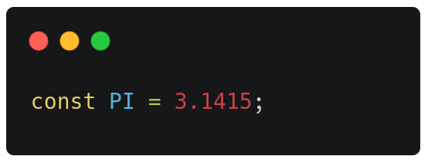
VARIABLES
CONST
Éstas variables tienen un ámbito de bloque, por lo que la variable solo es accesible dentro del bloque en el que se declara.
Una vez que se asigna un valor a una variable const, no puede ser reasignada ni redeclarada. Sin embargo, si la variable const es un objeto o un array, sus propiedades o elementos pueden ser modificados, pero no se puede reasignar el objeto o array en sí.

Slide 13
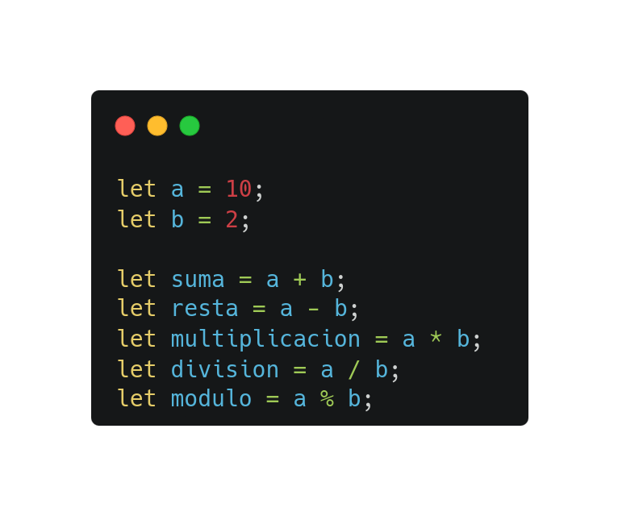
OPERADORES
ARITMÉTICOS
+ (Suma): Suma dos números o concatena cadenas de texto.
- (Resta): Resta el segundo número del primero.
* (Multiplicación): Multiplica dos números.
/ (División): Divide el primer número por el segundo.
% (Módulo o Residuo): Devuelve el resto de la división entre dos números.

Slide 14
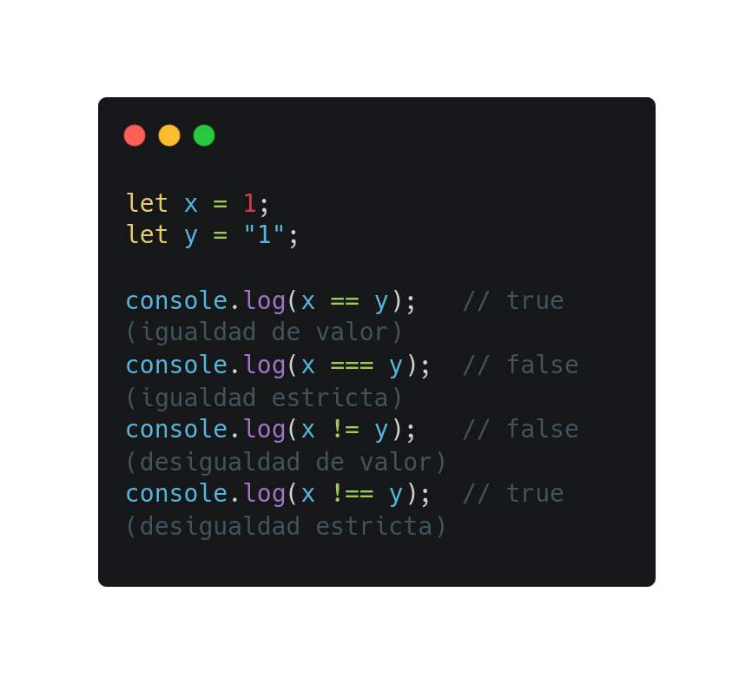
OPERADORES
COMPARACIÓN
== (Igualdad): Compara dos valores para verificar si son iguales en valor, sin considerar el tipo.
=== (Igualdad estricta): Compara dos valores para verificar si son iguales en valor y tipo.
!= (Desigualdad): Compara dos valores para verificar si son diferentes en valor, sin considerar el tipo.
!== (Desigualdad estricta): Compara dos valores para verificar si son diferentes en valor o tipo.

Slide 15
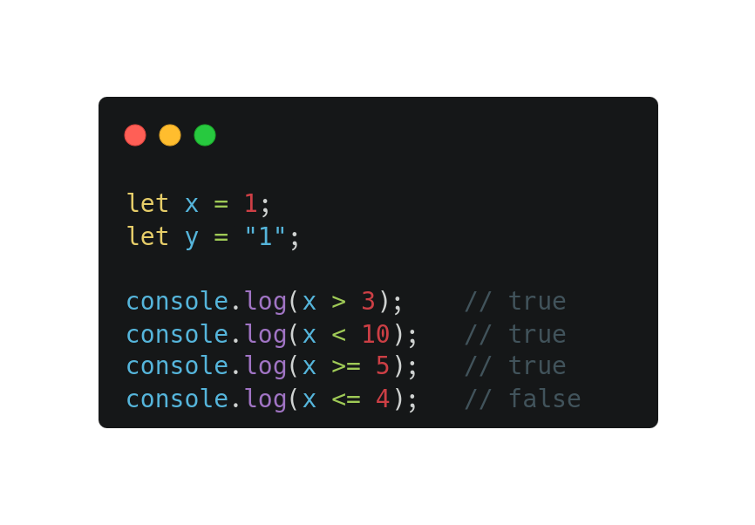
OPERADORES
COMPARACIÓN
> (Mayor que): Verifica si el primer valor es mayor que el segundo.
< (Menor que): Verifica si el primer valor es menor que el segundo.
>= (Mayor o igual que): Verifica si el primer valor es mayor o igual que el segundo.
<= (Menor o igual que): Verifica si el primer valor es menor o igual que el segundo.

Slide 16
OPERADORES
LÓGICOS
&& (AND lógico): Devuelve true si ambas expresiones son verdaderas.
|| (OR lógico): Devuelve true si al menos una de las expresiones es verdadera.
! (NOT lógico): Invierte el valor lógico de la expresión.

Slide 17
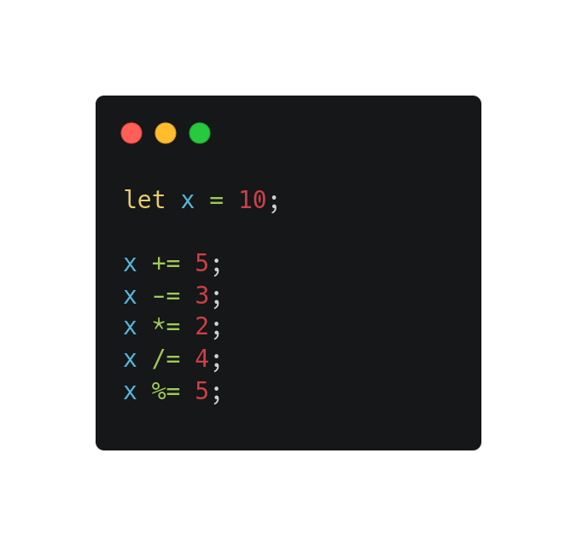
OPERADORES
ASIGNACIÓN
= (Asignación): Asigna el valor del lado derecho a la variable del lado izquierdo.
+= (Asignación de suma): Suma el valor del lado derecho al valor de la variable y asigna el resultado a la variable.
-= (Asignación de resta): Resta el valor del lado derecho del valor de la variable y asigna el resultado a la variable.

Slide 18
OPERADORES
ASIGNACIÓN
*= (Asignación de multiplicación): Multiplica el valor del lado derecho por el valor de la variable y asigna el resultado a la variable.
/= (Asignación de división): Divide el valor de la variable por el valor del lado derecho y asigna el resultado a la variable.
%= (Asignación de módulo): Calcula el resto de la división del valor de la variable entre el valor del lado derecho y asigna el resultado a la variable.

Slide 19
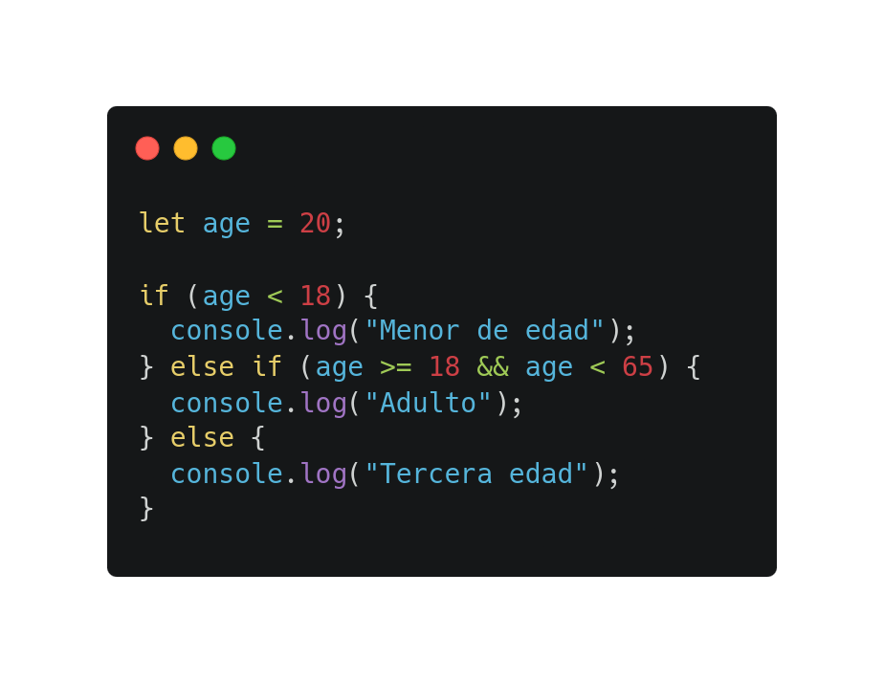
ESTRUCTURAS DE CONTROL
CONDICIONALES
if, else if, else: Se utilizan para ejecutar código basado en condiciones específicas.
if evalúa una condición; si es verdadera, ejecuta un bloque de código.
else if permite evaluar condiciones adicionales si la anterior no es verdadera.
else se ejecuta cuando ninguna de las condiciones anteriores es verdadera.

Slide 20
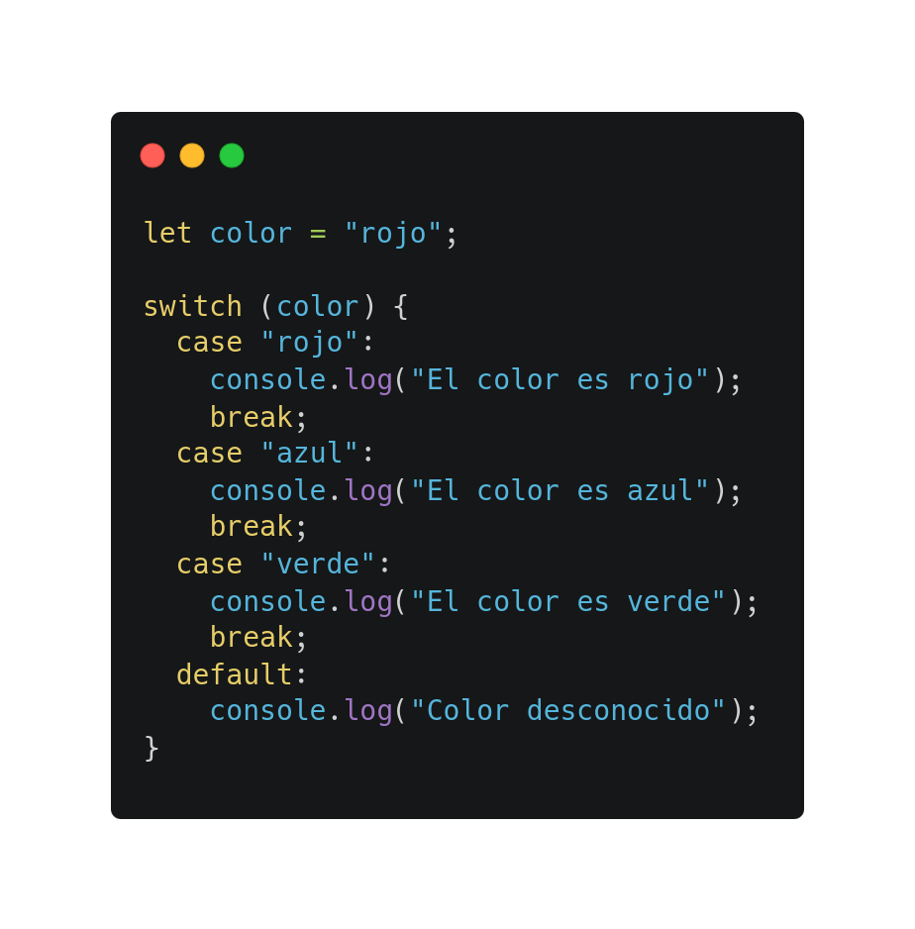
ESTRUCTURAS DE CONTROL
CONDICIONALES
switch:
Compara el valor de una variable con múltiples casos.
Se utiliza para ejecutar diferentes bloques de código en función del valor de una variable.

Slide 21
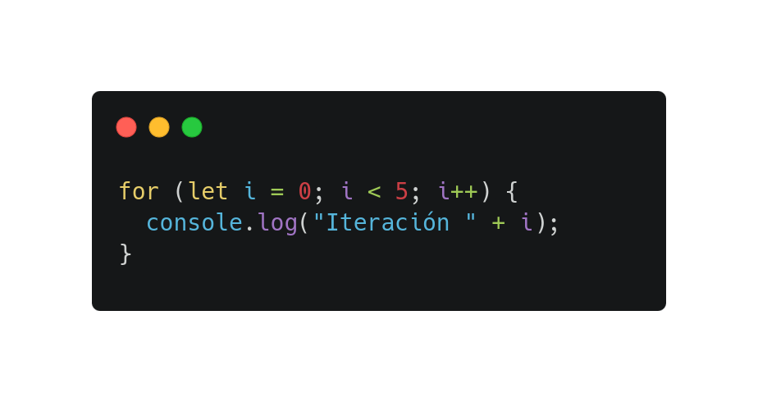
ESTRUCTURAS DE CONTROL
BUCLES
for:
Ejecuta un bloque de código un número específico de veces.
Generalmente se utiliza cuando se conoce el número de iteraciones.

Slide 22
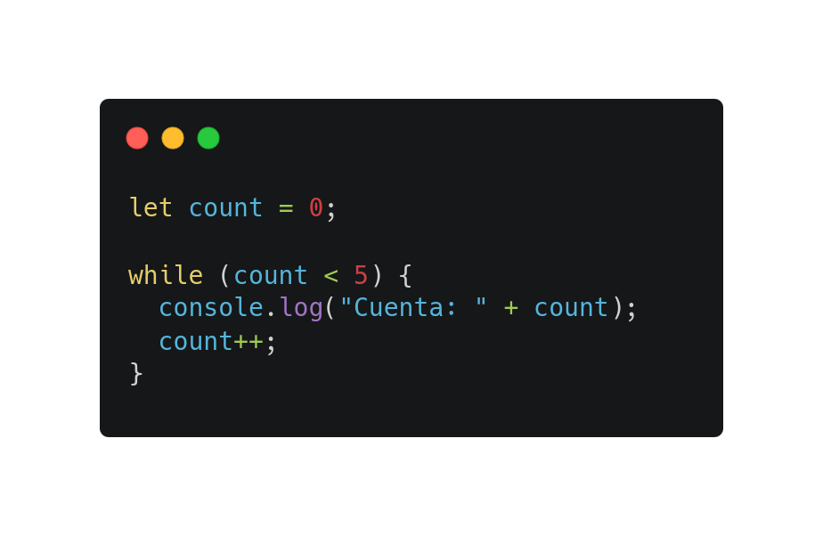
ESTRUCTURAS DE CONTROL
BUCLES
while:
Ejecuta un bloque de código mientras una condición sea verdadera.
Se utiliza cuando no se conoce de antemano cuántas veces se repetirá el ciclo.

Slide 23
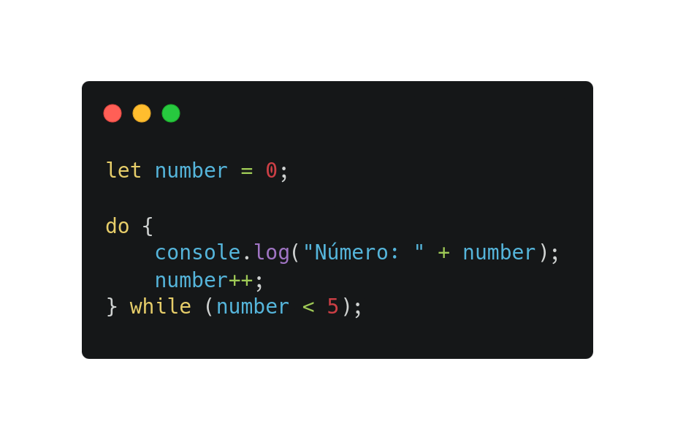
ESTRUCTURAS DE CONTROL
BUCLES
do...while:
Similar al while, pero garantiza que el bloque de código se ejecute al menos una vez antes de verificar la condición.

Slide 24
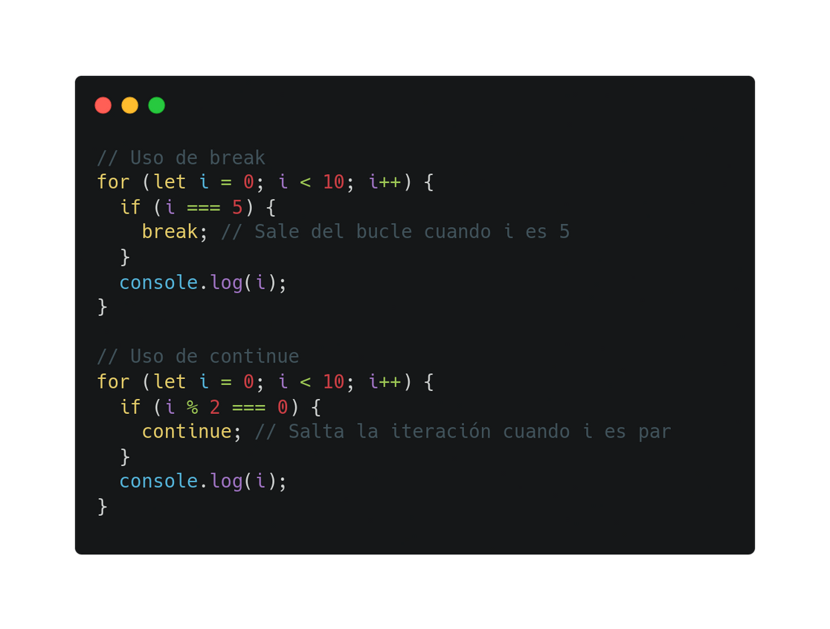
ESTRUCTURAS DE CONTROL
BUCLES
break y continue:
break: Interrumpe la ejecución del bucle de forma inmediata y sale de él.
continue: Salta la iteración actual y continúa con la siguiente iteración del bucle.

Slide 25
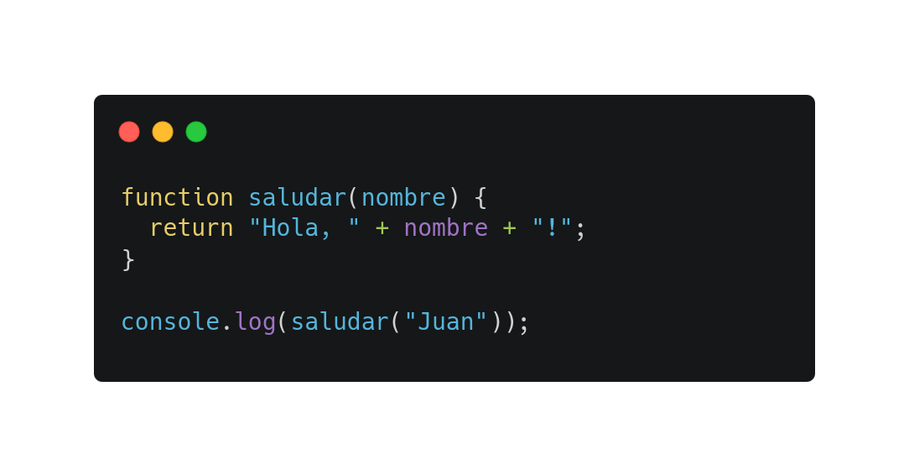
FUNCIONES
Las funciones permiten agrupar bloques de código que se pueden reutilizar en diferentes partes del programa. Éstas se declaran con la palabra clave function.
Pueden recibir parámetros, que son valores que se pasan a la función para personalizar su comportamiento. Además pueden devolver un valor usando la palabra clave return. El valor devuelto puede ser utilizado donde la función es llamada.

Slide 26
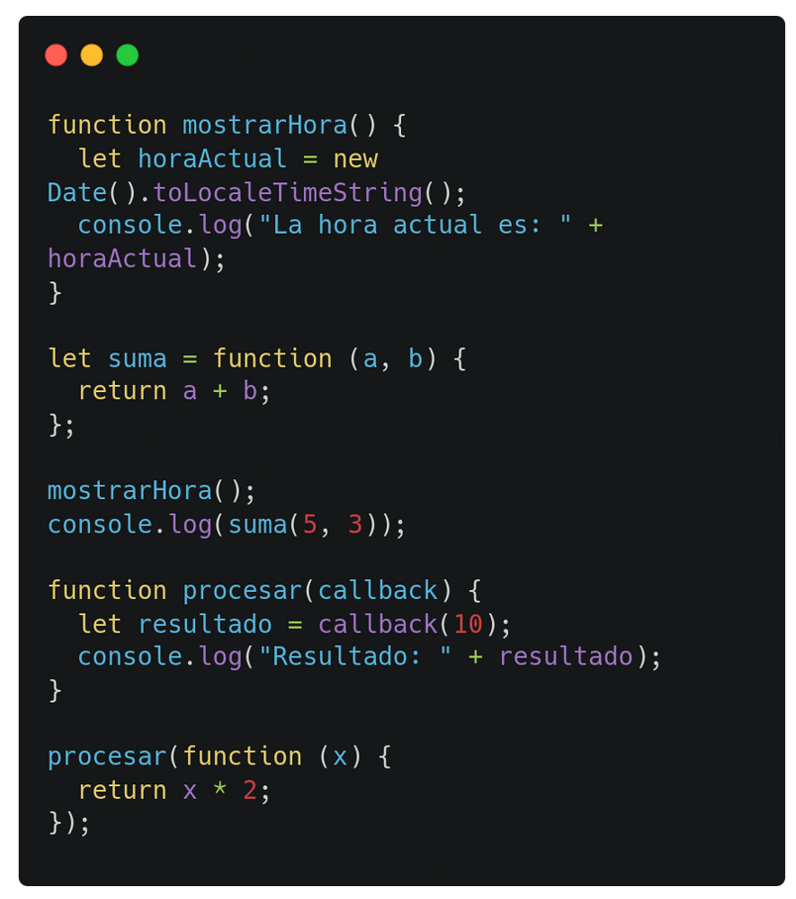
FUNCIONES
Las funciones pueden ser nombradas, lo que significa que se les da un nombre específico. Las funciones anónimas no tienen un nombre y se suelen utilizar como funciones de callback o en expresiones.

Slide 27
FUNCIONES
Las funciones pueden ser nombradas, lo que significa que se les da un nombre específico. Las funciones anónimas no tienen un nombre y se suelen utilizar como funciones de callback o en expresiones.

Slide 28
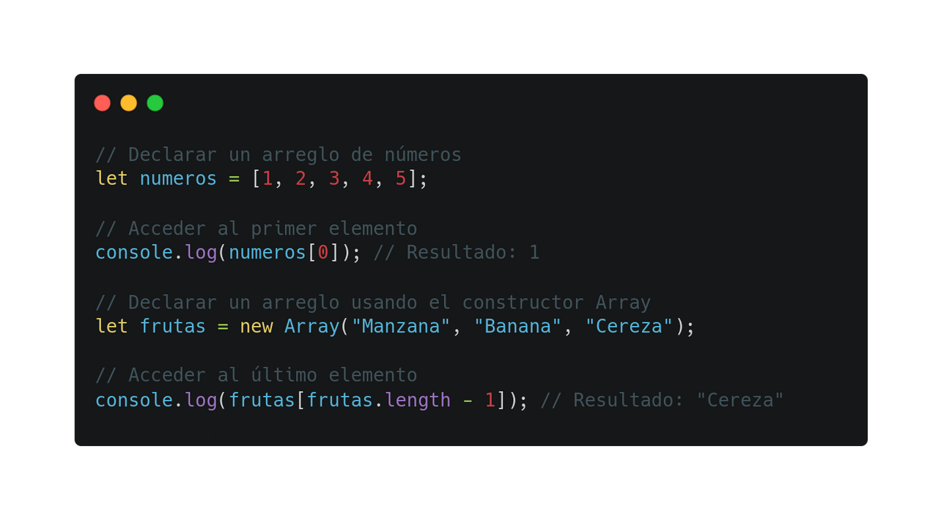
ARREGLOS EN JAVASCRIPT
Un arreglo es una colección de elementos, que pueden ser de cualquier tipo de dato.
Los arreglos se pueden declarar utilizando corchetes [] o el constructor Array.
Los elementos de un arreglo están ordenados y se acceden a través de índices numéricos, comenzando desde 0.

Slide 29
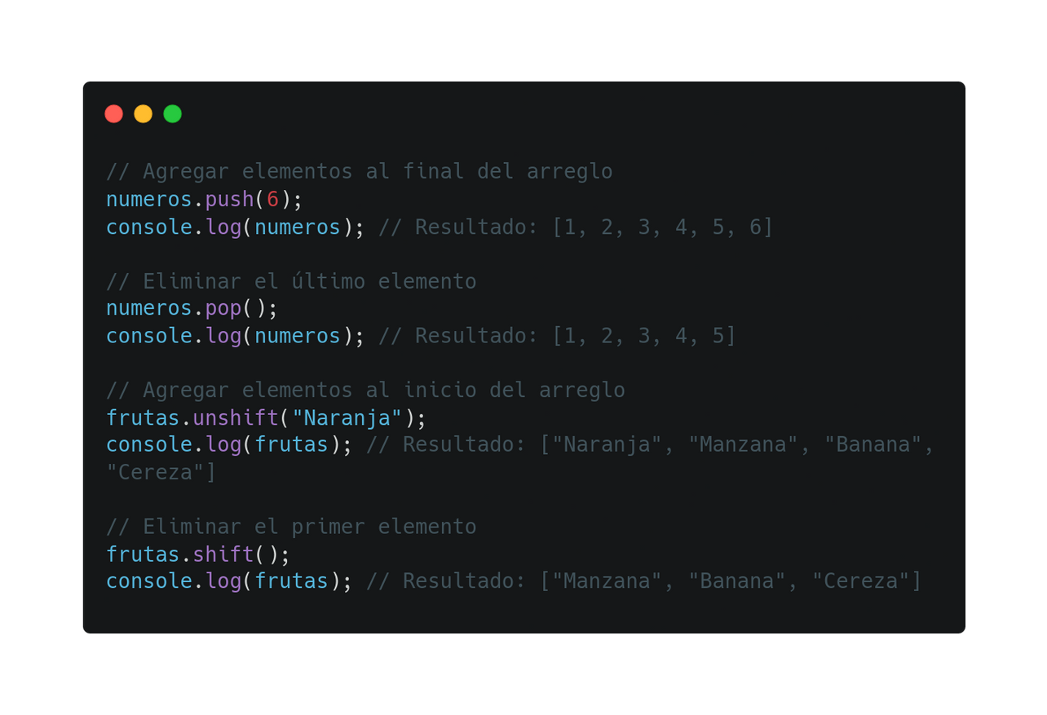
MÉTODOS COMUNES DE ARREGLOS
Agregar y Eliminar Elementos:
push(): Agrega un elemento al final del arreglo.
pop(): Elimina el último elemento del arreglo.
unshift(): Agrega un elemento al inicio del arreglo.
shift(): Elimina el primer elemento del arreglo.

Slide 30
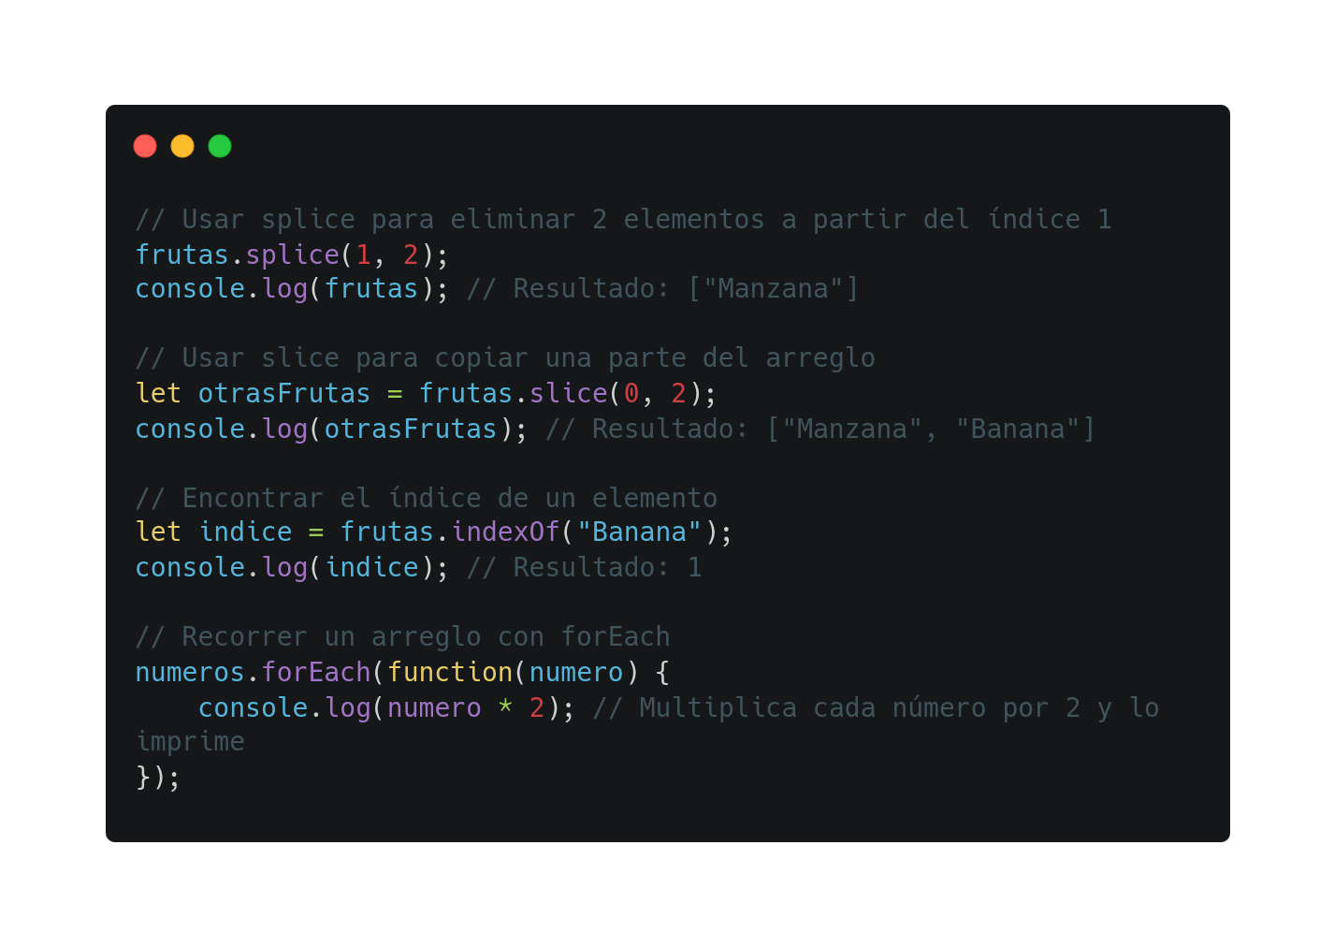
MÉTODOS COMUNES DE ARREGLOS
Otros métodos:
length: Devuelve el número de elementos en un arreglo.
splice(): Permite agregar o eliminar elementos en una posición específica.
slice(): Devuelve una copia de una parte del arreglo.
indexOf(): Encuentra el índice de un elemento en el arreglo.
forEach(): Ejecuta una función para cada elemento del arreglo.

Slide 31
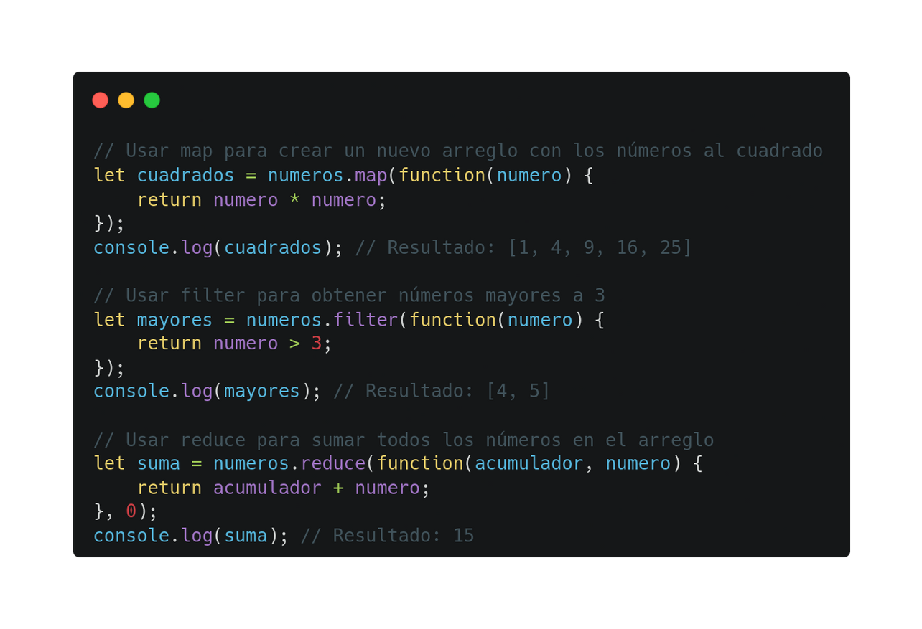
RECORRER ARREGLOS
map(): Crea un nuevo arreglo aplicando una función a cada elemento del arreglo original.
filter(): Crea un nuevo arreglo con todos los elementos que cumplan una condición específica.
reduce(): Aplica una función a un acumulador y cada valor del arreglo para reducirlo a un solo valor.

Slide 32
OBJETOS EN JAVASCRIPT
Un objeto es una colección de propiedades, donde cada propiedad es una asociación entre una clave y un valor. Los valores de las propiedades pueden ser de cualquier tipo, incluyendo otros objetos, arreglos o funciones.
Los objetos se pueden crear utilizando la sintaxis de llaves {} o el constructor Object.

Slide 33
OBJETOS EN JAVASCRIPT
Propiedades y Métodos:
Acceso a Propiedades: Las propiedades de un objeto se pueden acceder usando notación de punto (.) o notación de corchetes ([]).
Añadir y Modificar Propiedades: Se pueden añadir nuevas propiedades o modificar las existentes simplemente asignando un valor a una clave.
Métodos de Objetos: Los métodos son funciones que están asociadas a un objeto como una propiedad. Se invocan usando notación de punto.

Slide 34
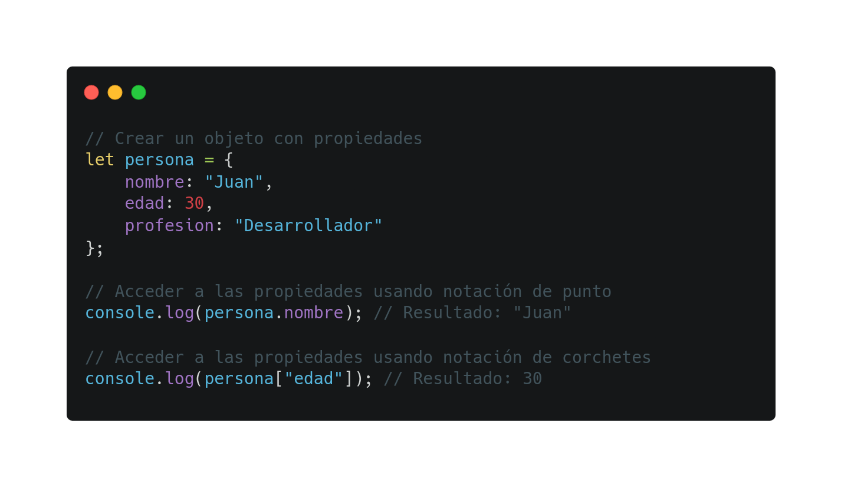
OBJETOS EN JAVASCRIPT

Slide 35
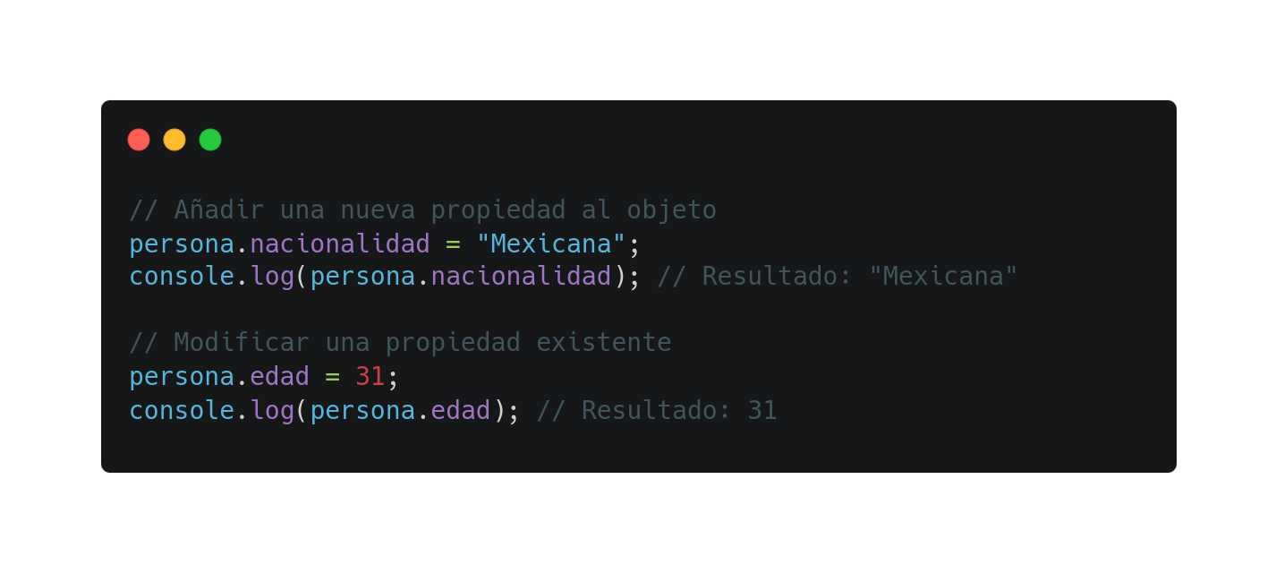
OBJETOS EN JAVASCRIPT

Slide 36
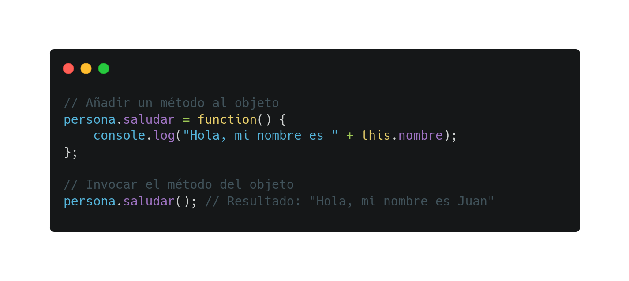
OBJETOS EN JAVASCRIPT

Slide 37
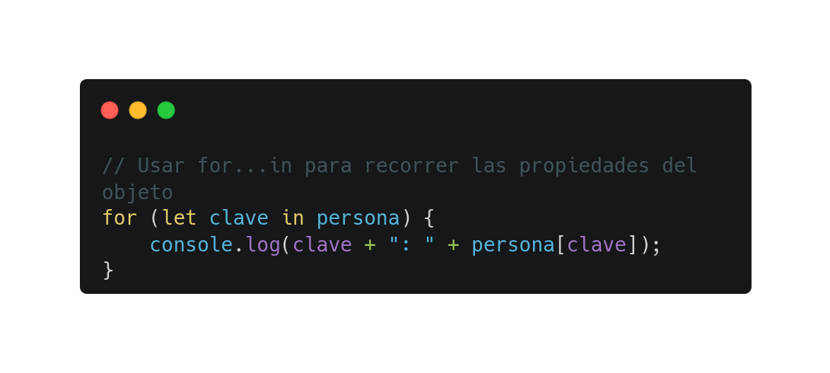
OBJETOS EN JAVASCRIPT
Iterar Sobre un Objeto
Se pueden recorrer las propiedades de un objeto utilizando el bucle for...in.

Slide 38
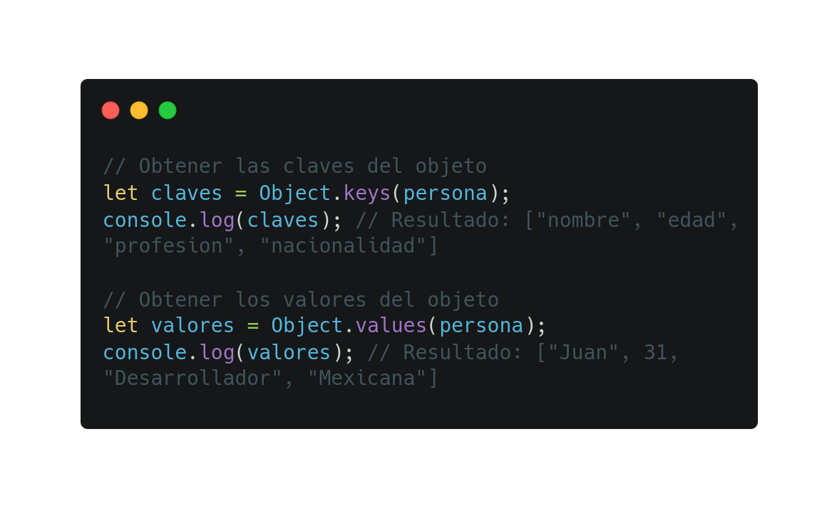
OBJETOS EN JAVASCRIPT
Object.keys() y Object.values():
Object.keys(): Devuelve un arreglo con las claves de las propiedades de un objeto.
Object.values(): Devuelve un arreglo con los valores de las propiedades de un objeto.

Slide 39
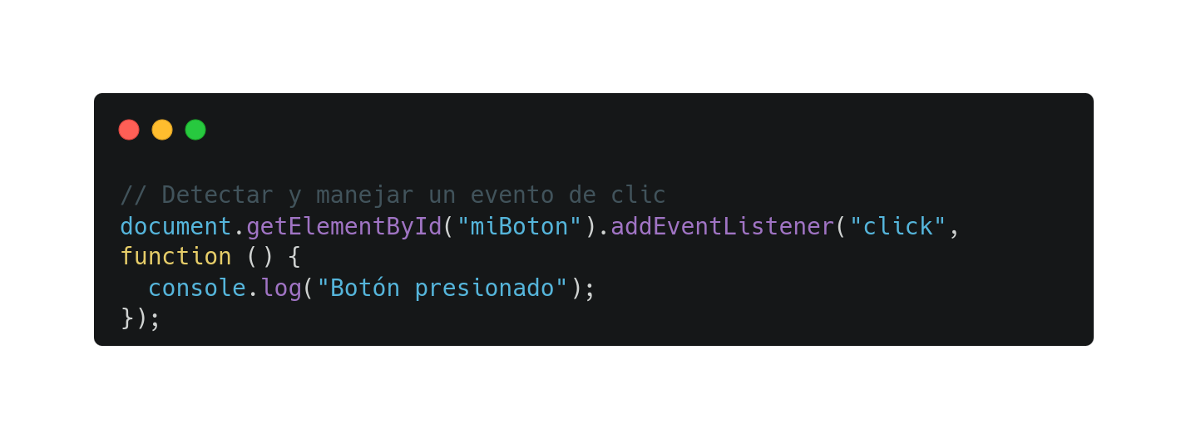
EVENTOS EN JAVASCRIPT
Los eventos son acciones que ocurren en el navegador, como hacer clic, mover el mouse o enviar un formulario. JavaScript puede detectar y responder a estos eventos para realizar acciones en la página web.
Algunos de los eventos más comunes incluyen click, mouseover, keydown, y submit.

Slide 40
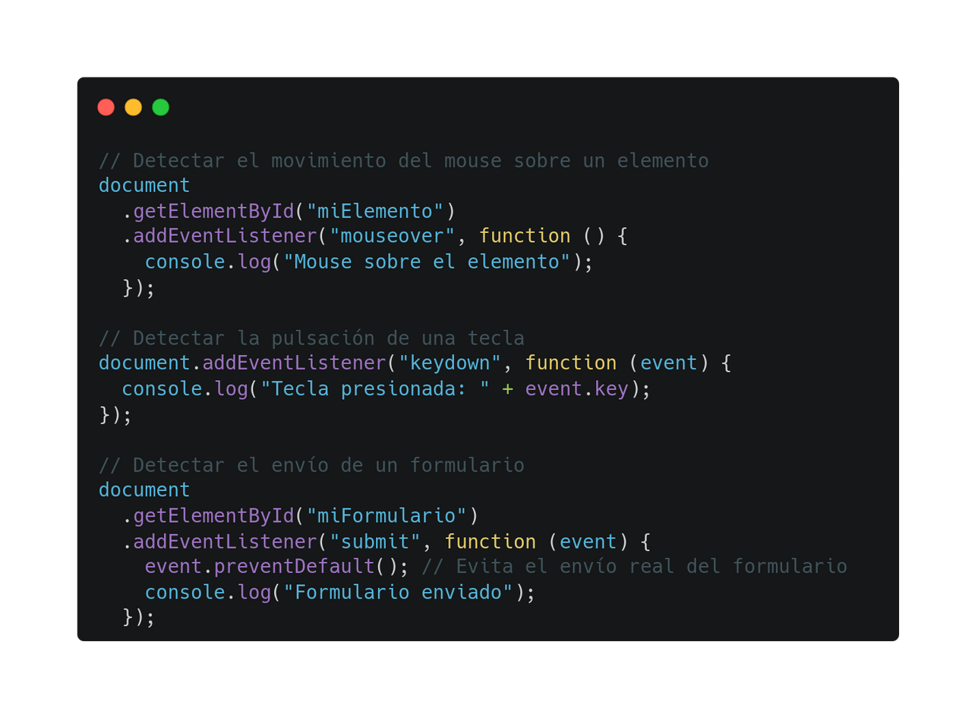
EVENTOS EN JAVASCRIPT

Slide 41
Manipulación del DOM
El DOM (Document Object Model, en español Modelo de Objetos del Documento) es la estructura de objetos que genera el navegador cuando se carga un documento y se puede alterar mediante Javascript para cambiar dinámicamente los contenidos y aspecto de la página

Slide 42
DOM
Estructura de árbol
El DOM representa un documento HTML como una estructura jerárquica de nodos, donde cada nodo corresponde a una parte del documento (por ejemplo, un elemento, atributo o texto). El DOM permite a JavaScript interactuar y manipular la estructura, el contenido y el estilo de la página web.
Cada elemento en la página web es un nodo en esta estructura, lo que permite a JavaScript interactuar y modificar el contenido, el estilo y la estructura de la página.
El nodo raíz es el documento entero (<html>), y a partir de él se derivan todos los demás nodos, como <head>, <body>, y otros elementos anidados.
DOCUMENT
HTML
HEAD
BODY
META
TITLE
H1
H2

Slide 43
DOM
NODOS
Un nodo es una unidad fundamental dentro del DOM. Cada nodo puede ser un elemento HTML, un atributo, un texto, un comentario, o incluso un fragmento del documento.
Elemento (Element Node): Representa cualquier elemento HTML, como <div>, <p>, <a>, etc.
Texto (Text Node): Representa el contenido textual de un elemento.

Slide 44
DOM
NODOS
Atributo (Attribute Node): Representa un atributo de un elemento, como id, class, href, etc.
Comentario (Comment Node) : Representa un comentario dentro del HTML. Todo el texto dentro de <!-- --> es un nodo de comentario.
Document (Document Node): Representa el documento completo. Es la raiz del arbol del DOM.

Slide 45
DOM
Selectores
En JavaScript contamos con una serie de métodos denominados selectores que nos permiten seleccionar elementos de nuestro documento, y luego tratarlos como objetos: consultar y modificar sus propiedades, e invocar sus métodos.
getElementById(), accede al primer elemento con un id especifico.
getElementByName(), accede a todos los elementos con un nombre (name) específico.
getElementByTagName(), accede a todos los elementos con un tagname (etiqueta HTML) específico.
querySelector(), devuelve el primer elemento que coincide con un selector CSS especificado. Para obtener todos los elementos que coinciden (no solo el primero), se debe utilizar querySelectorAll().

Slide 46
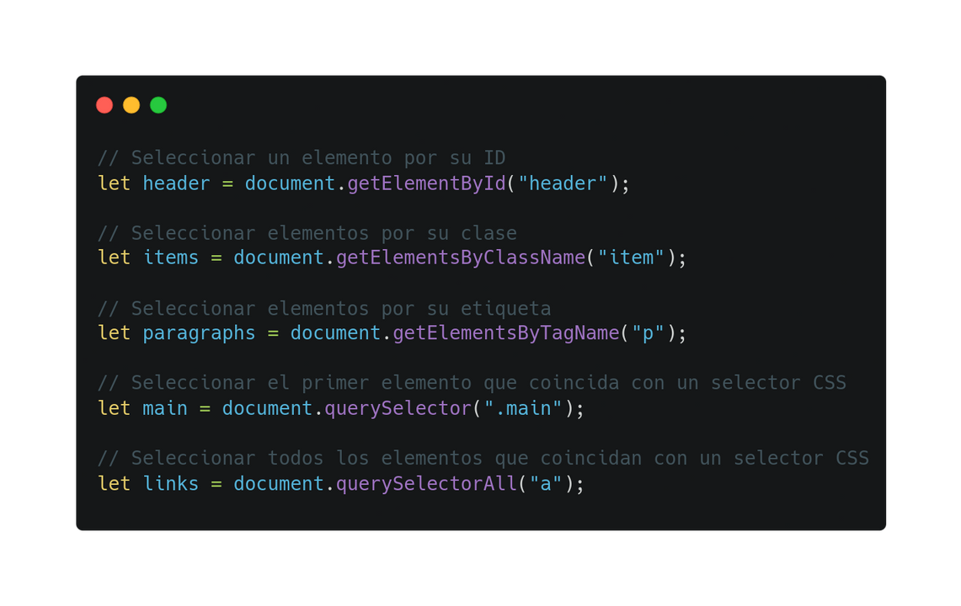
EJEMPLO: INTERACCIÓN CON EL DOM
JavaScript puede seleccionar elementos del DOM utilizando métodos como getElementById, getElementsByClassName, getElementsByTagName, y querySelector.
Después de seleccionar un elemento, se pueden realizar cambios en su contenido, estilo, atributos, e incluso crear o eliminar nodos.

Slide 47
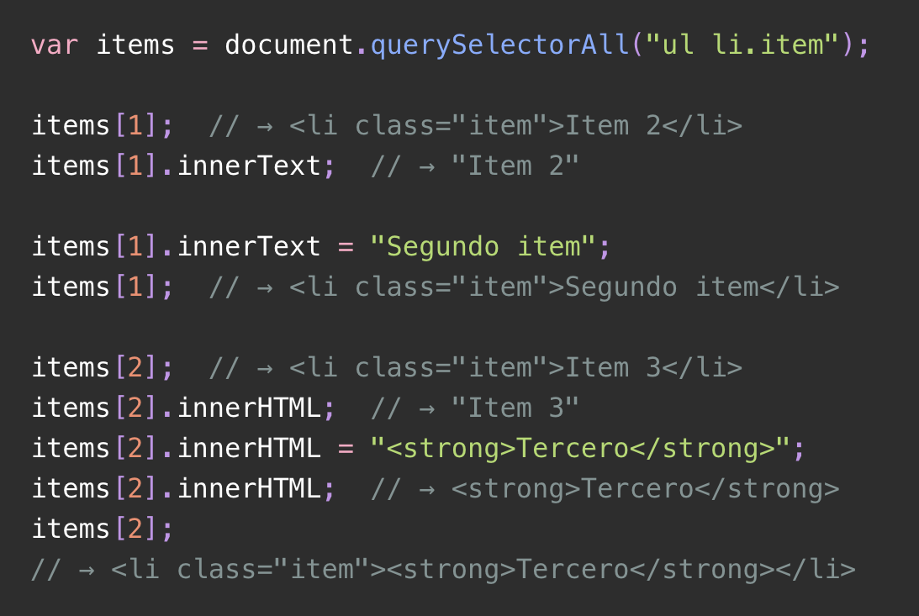
DOM
Manipulación del DOM
La manipulación es el objetivo principal del DOM. Es todo lo que sucede después de hacer referencia y seleccionar los elementos con los que se desea trabajar. Esto conduce a un cambio en el estado del elemento, de estático a dinámico.
Mediante las propiedades innerText (o su equivalente TextContent) e innerHTML podemos manipular el contenido de texto y el HTML dentro de un elemento del DOM.

Slide 48
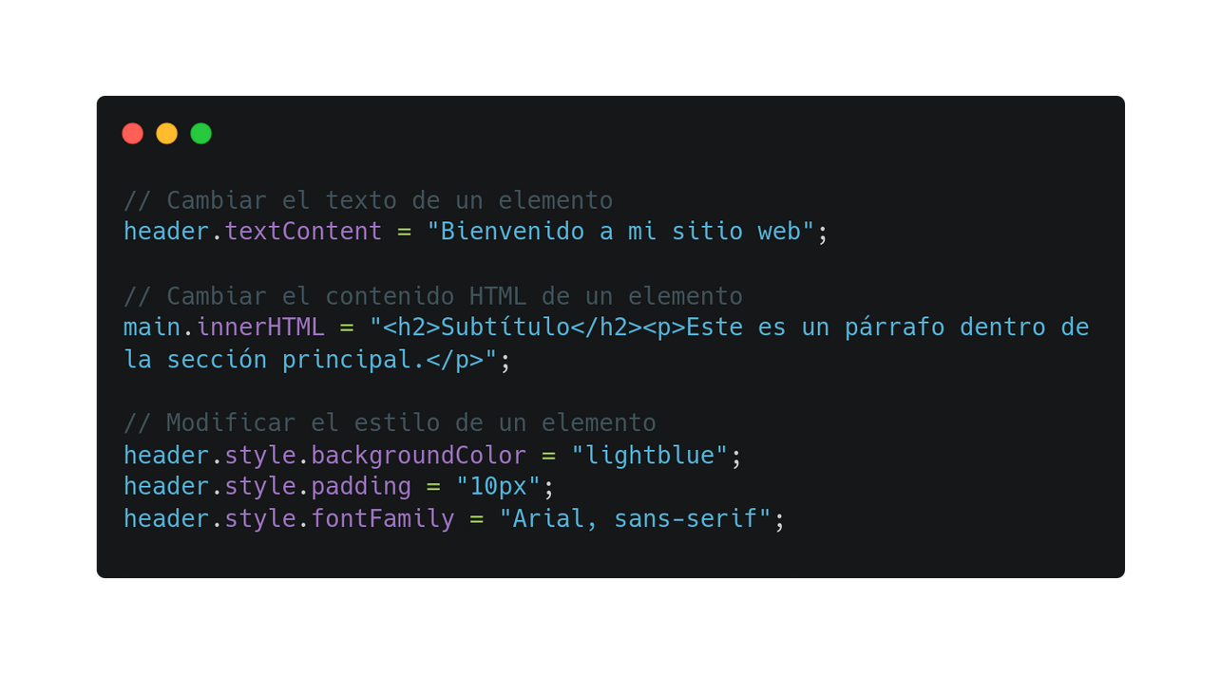
EJEMPLO MODIFICACIÓN DEL CONTENIDO Y ESTILO
Se puede cambiar el texto dentro de un elemento usando textContent (innerText) o innerHTML.
El estilo de un elemento se puede modificar utilizando la propiedad style, permitiendo cambiar colores, tamaños, márgenes, etc.

Slide 49
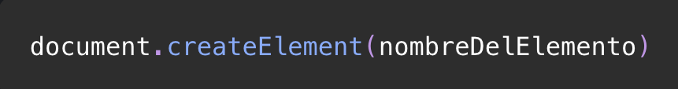
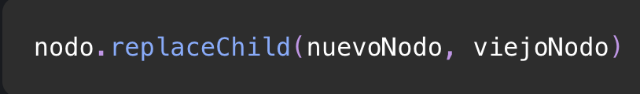
DOM
Manipulación del DOM
Crear Nuevos Elementos: El método createElement() nos permite crear un nuevo elemento nodo. Recibe como argumento obligatorio el nombre del elemento a crear.
Reemplazar un nodo: El método replaceChild() nos posibilita reemplazar un nodo por otro. Recibe dos argumentos , el nuevo nodo y el nodo a reemplazar.

Slide 50
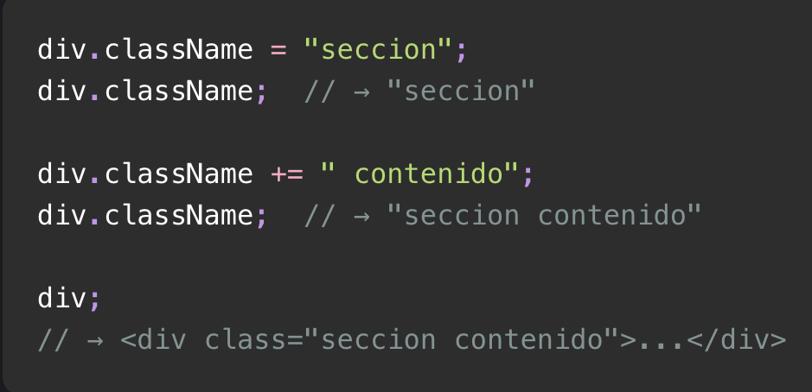
DOM
Manipulación del DOM
Eliminar elementos del DOM: remove() y removeChild() nos permiten eliminar elementos del DOM.
El atributo class se utiliza frecuentemente para asociar estilos CSS a los elementos de nuestro HTML. Poder modificar este atributo de forma dinámica con JavaScript nos resultará de utilidad. La propiedad className nos da acceso a la clase o clases de un elemento nodo, en forma de string y separadas por espacios.

Slide 51
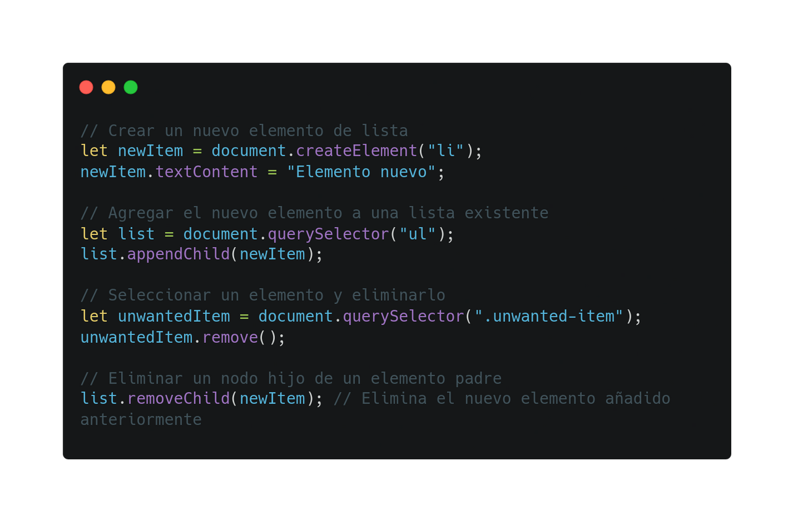
EJEMPLO: CREAR Y ELIMINAR ELEMENTOS
Se pueden crear nuevos elementos HTML utilizando createElement. Los nuevos elementos se pueden agregar al DOM con appendChild o insertBefore.
Para eliminar elementos, se puede utilizar removeChild o remove.

Slide 52

JSON
JSON (JavaScript Object Notation) es un formato de texto ligero para el intercambio de datos.
Los datos en JSON se organizan en pares clave-valor.
Es similar a la sintaxis de los objetos en JavaScript, pero con algunas diferencias en las reglas de formato (por ejemplo, las claves deben estar entre comillas dobles).

Slide 53
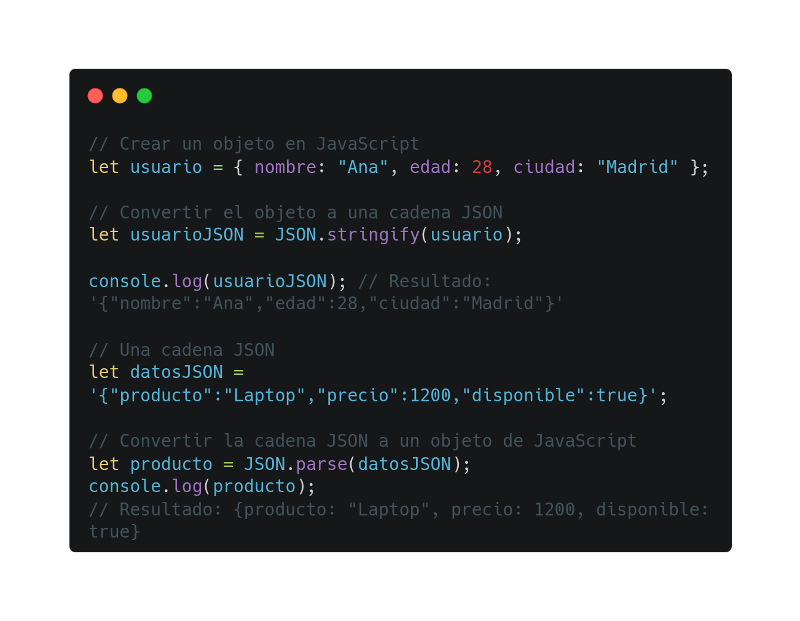
JSON
Funciones JSON en JavaScript
JSON.stringify(): Convierte un objeto de JavaScript en una cadena JSON.
JSON.parse(): Convierte una cadena JSON en un objeto de JavaScript.

Slide 54
ECMASCRIPT
ECMAScript es un estándar de scripting que forma la base de JavaScript. Proporcionar una base estándar para la implementación de lenguajes de scripting en navegadores y otros entornos.
La especificación es mantenida por el ECMA International y ha evolucionado con varias versiones

Slide 55
EVOLUCION VERSION ECMAScript
VERSION | NOVEDADES
ECMAScript 2015 (ES6) | Clases: Introducción de la sintaxis de clases para la programación orientada a objetos. Módulos: Soporte nativo para módulos, facilitando la organización del código. Arrow Functions: Sintaxis más concisa para las funciones. Promises: Para manejo de operaciones asíncronas. Template Literals: Para cadenas de texto multilinea y interpolación.
ECMAScript 2016 (ES7) | Array.prototype.includes: Método para verificar si un arreglo contiene un elemento. Exponentiation Operator (**): Para realizar potencias de manera más sencilla.
ECMAScript 2017 (ES8) | Async/Await: Simplificación del manejo de promesas y código asíncrono Object.entries() y Object.values(): Métodos para trabajar con objetos de manera más sencilla.S tring.prototype.padStart y padEnd: Métodos para añadir caracteres a cadenas.
ECMAScript 2018 (ES9) | Rest/Spread Properties: Mejora en la manipulación de objetos. Asynchronous Iteration: Soporte para bucles asíncronos. Promise.prototype.finally: Método para ejecutar código después de que una promesa se resuelve o se rechaza.
ECMAScript 2019 (ES10) | Array.prototype.flat y flatMap: Métodos para aplanar arreglos. Object.fromEntries(): Para convertir listas de pares clave-valor en objetos. String.prototype.trimStart y trimEnd: Métodos para eliminar espacios en blanco al inicio y al final de cadenas.
VERSION | NOVEDADES
ECMAScript 2020 (ES11) | Nullish Coalescing Operator (??): Para manejar valores nulos o indefinidos. Optional Chaining (?.): Permite acceder a propiedades de objetos de manera segura. BigInt: Tipo de dato para manejar enteros grandes
ECMAScript 2021 (ES12) | Logical Assignment Operators: Nuevos operadores para asignación lógica. String.prototype.replaceAll: Método para reemplazar todas las ocurrencias de una subcadena. WeakRefs: Referencias débiles para la gestión de memoria.
ECMAScript 2022 (ES13) | Class Fields: Permite definir campos directamente en clases. Top-Level Await: Soporte para await en el nivel superior de módulos. Private Methods y Accessors: Métodos y accesores privados en clases.
ECMAScript 2023 (ES14) | Array.prototype.toSorted, toSpliced, toReversed: Nuevos métodos para manipulación de arreglos sin mutar el original. Hashbang Grammar: Soporte para scripts que comienzan con #! en la primera línea. Change to this in Function.prototype.toString(): Mejor manejo de la función toString en el contexto de this.
ECMAScript 2024 (ES15) | Rest/Spread Properties Asynchronous Iteration

Slide 56
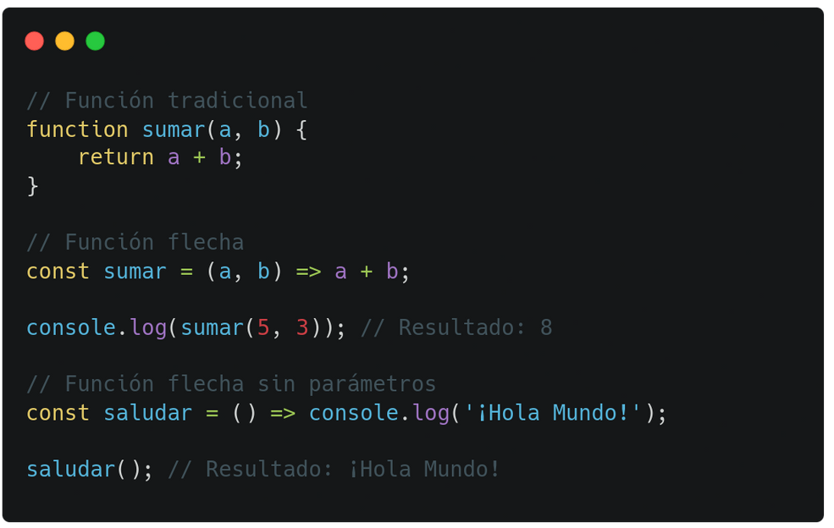
FUNCIONES FLECHA (ARROW FUNCTIONS)
Las funciones flecha son una forma más concisa de escribir funciones en JavaScript. Utilizan una sintaxis más compacta y no tienen su propio this, lo que las hace útiles en ciertos contextos.
Características:
No tienen su propio this, arguments, super o new.target.
Son más cortas y no requieren la palabra clave function.

Slide 57
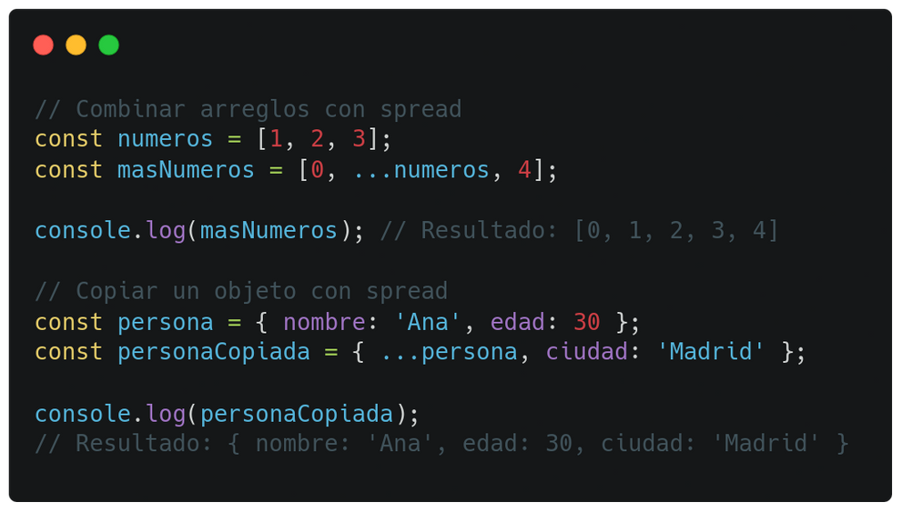
SPREAD OPERATOR Y REST PARAMETERS
Spread Operator (...):
Permite expandir elementos de un arreglo u objeto en otro arreglo u objeto.
Útil para combinar arreglos o copiar propiedades de objetos.
Útil para funciones que deben manejar una cantidad indefinida de argumentos.

Slide 58
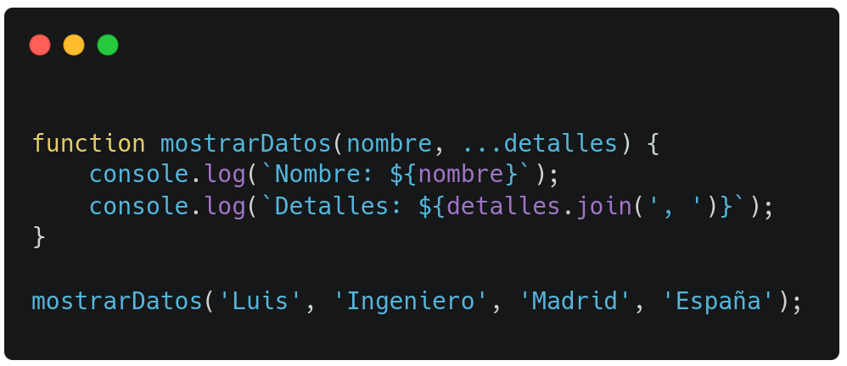
SPREAD OPERATOR Y REST PARAMETERS
Rest Parameters (...):
Permite capturar un número variable de argumentos en una función.
Útil para funciones que deben manejar una cantidad indefinida de argumentos.

Slide 59
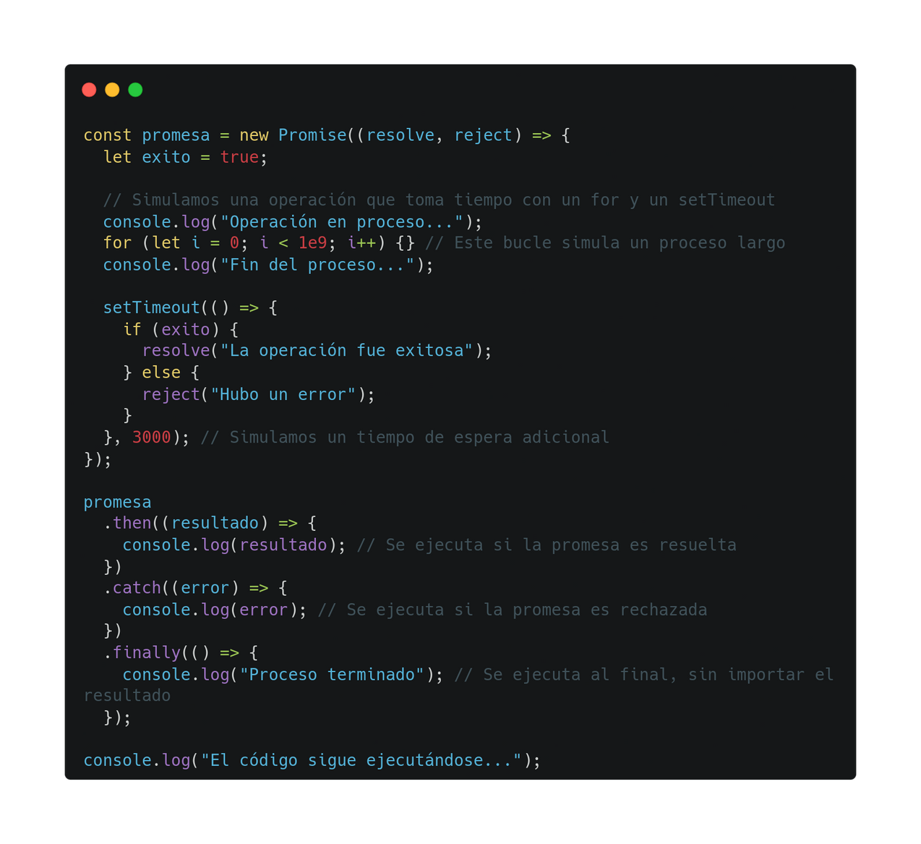
PROMESAS
Es un objeto que representa la eventual finalización (o falla) de una operación asíncrona. Permite manejar operaciones asíncronas de manera eficiente y legible.
Estados de una Promesa:
Pending: La promesa está en espera.
Fulfilled: La promesa se ha completado con éxito.
Rejected: La promesa ha fallado.

Slide 60
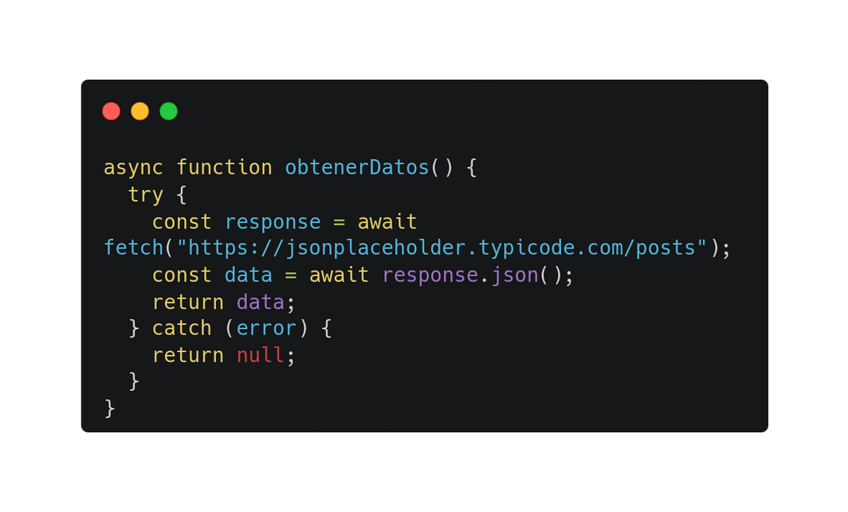
FUNCIONES ASÍNCRONAS (ASYNC/AWAIT)
async y await simplifican el manejo de código asíncrono en JavaScript.
async: Se utiliza para declarar que una función es asíncrona. Esto indica que la función puede contener operaciones que no se ejecutan de manera secuencial, como solicitudes HTTP. Las funciones asíncronas siempre devuelven una promesa.
await: Se utiliza dentro de una función async para esperar a que una promesa sea resuelta. El uso de await hace que el código sea más legible y fácil de escribir que manejar promesas con .then() y .catch().

Slide 61

TYPESCRIPT
TypeScript es un lenguaje de programación basado en JavaScript que añade tipado estático opcional y otras características avanzadas.
Características Principales:
Tipado Estático: Permite declarar tipos para variables, parámetros y retornos de funciones, lo que ayuda a detectar errores durante el desarrollo.
Interoperabilidad con JavaScript: El código TypeScript se compila a JavaScript puro, por lo que puede integrarse fácilmente en proyectos existentes.
Soporte para ES6 y Más Allá: Incluye características modernas de JavaScript y futuras versiones, como clases, módulos y async/await.

Slide 62

GRACIAS

